Slide 1
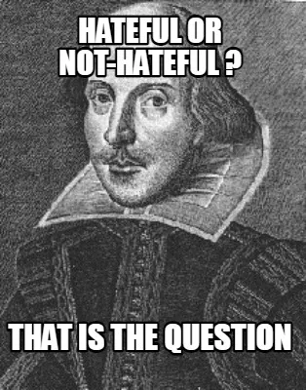
Approccio multimodale per la classificazione di meme
Progetto di analisi di social network e media
Amirato Simone matr. 235520
D’Atri Fulvio matr. 235344
De Luca Francesco matr. 235300

Slide 2
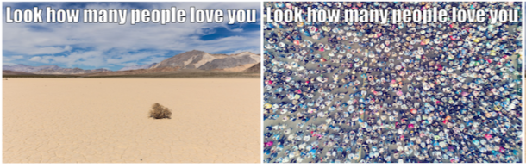

Obiettivo
Realizzare un modello di Deep Learning per la classificazione di “meme”, che faccia uso di un approccio multimodale.
DATASET:
Meta AI Challange: 9000 campioni (8500 per il train e 500 per il test set)
Singola istanza = (immagine, testo, etichetta).
I meme del dataset si presentano in questo modo:

Slide 3
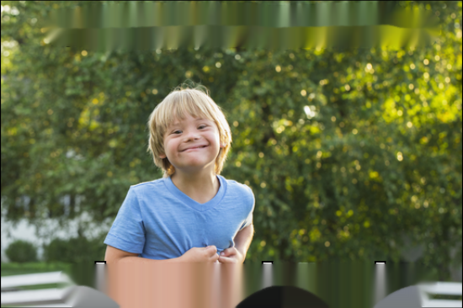
Pre-processing
Train set di partenza:
5450 istanze “not-hateful”
3050 istanze “hateful”
Operazioni di pre-processing:
DOWNSAMPLING, da 8500 a 6100 campioni
Rimozione del testo dalle immagini
Resize delle immagini (224x224)
Sul testo non sono state eseguite operazioni, per non manomettere la natura retorica ed i significati multipli delle varie affermazione

Slide 4
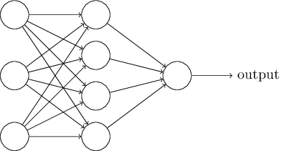
Prima implementazione
Image feature extraction: Vision transformer pre-addestrato dinov2-base
Text embedding: Sentence transformer sentence-t5-large
Fusion: Realizzata tramite una rete neurale fully connected
Input: concatenazione dei due embedding, ognuno dei quali con size pari a 768
Il modello, dopo un training di 50 epoche ed un valore di loss raggiunto pari a 0.021, ha restituito risultati deludenti.
IMAGE EMBEDDING:
dinov2-base
A smile is worth a thousand words
TEXT EMBEDDING:
sentence-t5-large

Slide 5
Seconda implementazione
Image feature extraction: google/vit-base-patch16-224-in21k
Text embedding: Sentence transformer all-mpnet-base-v2
Fusion: Realizzata come nel caso precedente tramite una rete neurale fully connected. Anche la size dell’input rimane uguale.
Il modello non ha presentato cambiamenti significativi rispetto allo score dell’implementazione precedente.
IMAGE EMBEDDING:
google/vit-base-patch16-224-in21k
A smile is worth a thousand words
TEXT EMBEDDING:
all-mpnet-base-v2

Slide 6
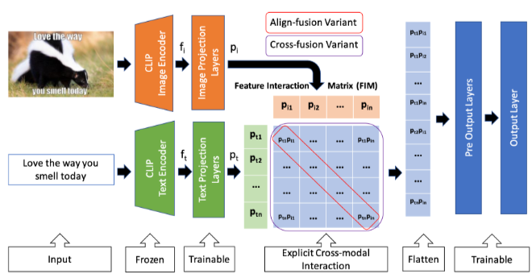
Terza implementazione
Basata su CLIP, un tipo di rete neurale artificiale che combina immagini e testo per comprenderli insieme.
I modelli utilizzati in fase di encoding sono quelli presenti nel modello CLIP pre-addestrato openai/clip-vit-large-patch14, il quale utilizza l’architettura Transformer ViT-L/14 per l’elaborazione delle immagini ed un Transformer con self attention mascherata per il testo.

Slide 7
Terza implementazione
Tre metodi di fusion dei due embedding:
Concatenation-fusion Variant: effettua la concatenazione dei due embedding.
Align-fusion Variant: effettua il prodotto elemento per elemento dei due embedding.
Cross-fusion Variant: effettua il prodotto matriciale dei due embedding e restituisce la matrice risultato attraverso un’operazione di flattening.
Il modello basato su cross-fusion ha restituito i risultati più alti e dunque è stato selezionato come modello finale.
IMAGE EMBEDDING:
ViT-L/14
FIM
A smile is worth
a thousand words
TEXT EMBEDDING:
Masked self-attention

Slide 8
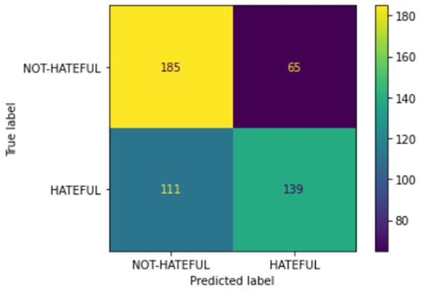
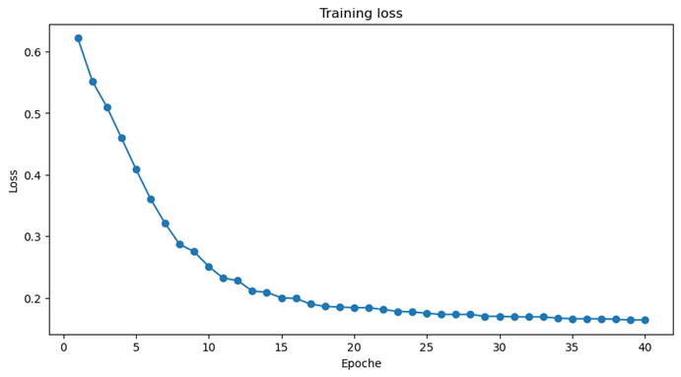
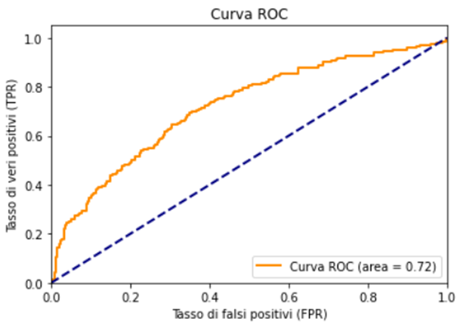
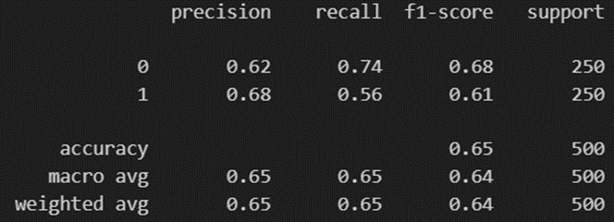
Risultati

Slide 9
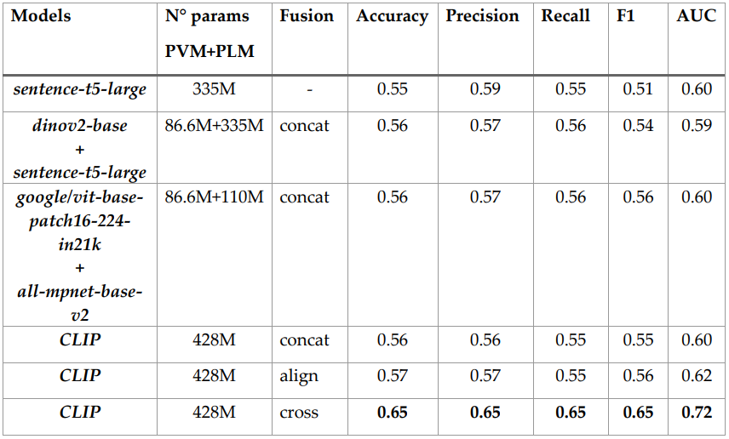
Conclusioni

Slide 10
Fine

